Slide 1
Eternel, tu bénis tous ceux qui vivent dans la droiture et obéissent à ta loi.
Faire ce que tu commandes, m’éloigne des choses insensées.

Slide 2
Je ferai ce qui est droit et te louerai en apprenant à respecter tes lois parfaites
Le jeune peut vivre sainement en obéissant à ta parole.

Slide 3
Je t’adore de tout mon cœur. J’aime ta parole plus que toutes autres choses.
L’obéissance à tes prescriptions apporte plus de bonheur que d’avoir tous les trésors.

Slide 4
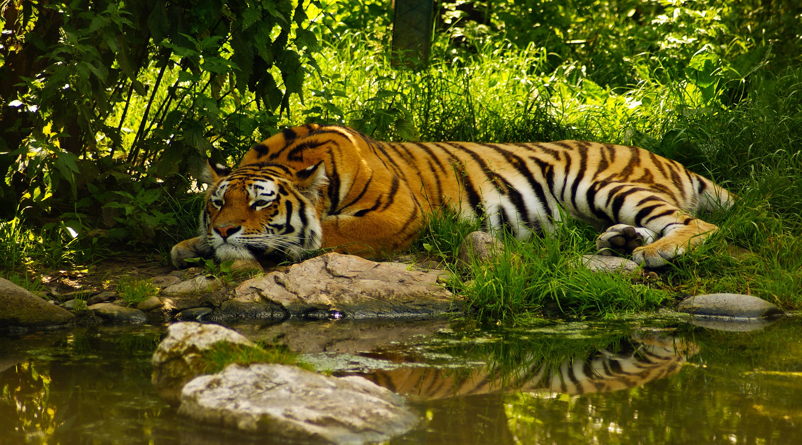
J’observerai tes instructions et marcherai dans tes voies.
Soutiens-moi comme tu l’as promis, et fais-moi grâce en m’enseignant ta loi.

Slide 5
Eternel, j’ai hâte d’apprendre; aide-moi à comprendre davantage.
Accorde-moi la vie en me faisant marcher avec toi.

Slide 6
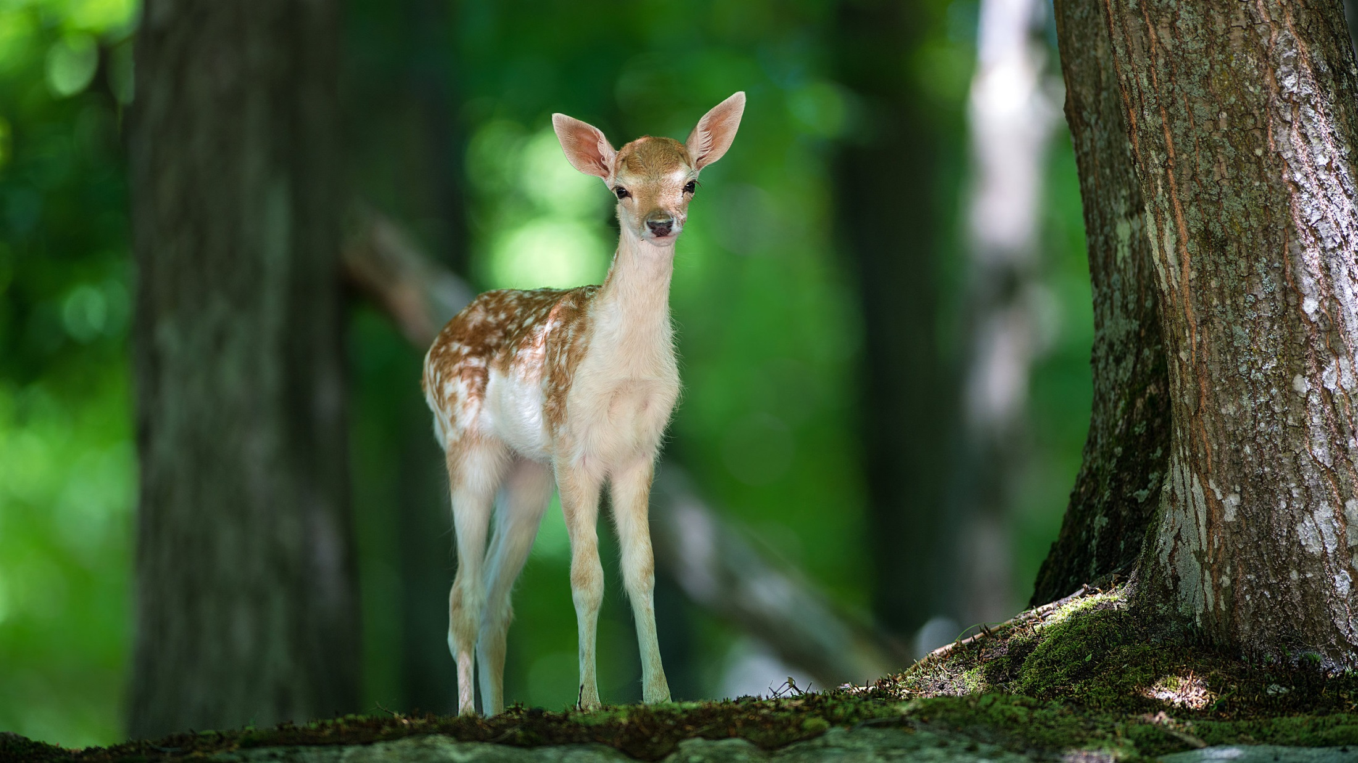
Je suis ton serviteur ! Je désire pratiquer tes ordonnances.
Démontre-moi ton amour et sauve-moi, Eternel, selon ta promesse.

Slide 7
Je garderai ta loi constamment, à toujours et à perpétuité.
Par tes ordonnances, tu me mets au large.

Slide 8
J’aime tes commandements ! Ils me comblent de bonheur.
Tu m’as béni car j’ai toujours observé
tes préceptes.

Slide 9
Je les aime et les respecte. Je les garderai dans mon cœur.
Je chéris ta parole plus que tout.
Je te choisis, toi, Eternel.

